Slide 1
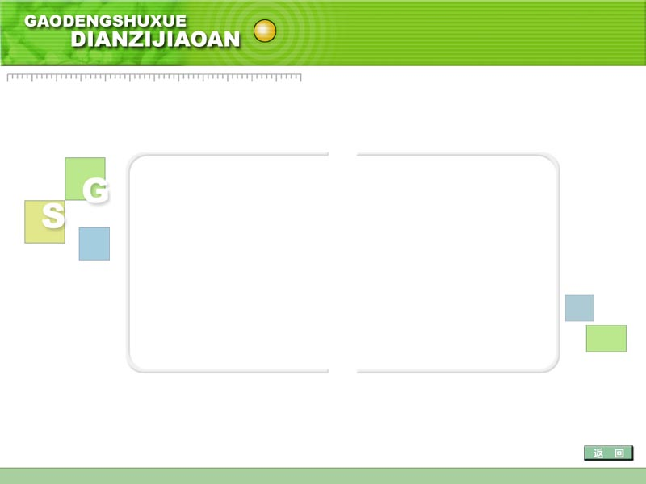
第四节 有理函数的积分
一、真分式的分解
二、最简分式积分

Slide 2
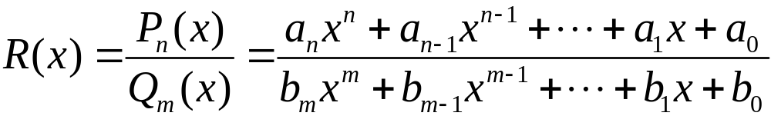
两个多项式的商称为有理分式或有理函数,其一般形式为:
其中n,m为正整数,a_{n}≠0,b_{m}≠0,不妨设P_{n}(x)与Q_{m}(x)没有公因子.当m≤n时,R(x)称为假分式,m>n时,称R(x)为真分式.用多项式除法可以把假分式化成多项式与真分式之和.多项式的不定积分很容易求,因此我们只需讨论真分式的不定积分.

Slide 3
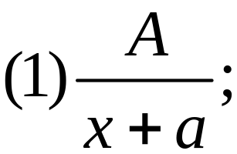
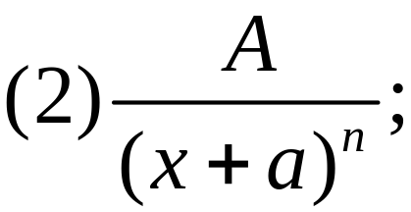
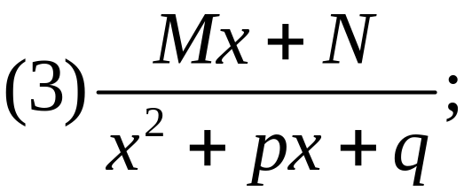
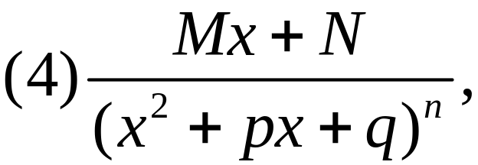
一、真分式的分解及积分
以下四种分式称为最简分式或部分分式:
其中A,M,N,p,q都是常数,n=2,3,…;并且假定二次方程x²+px+q=0无实根,即设p²－4q<0.

Slide 4
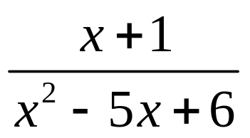
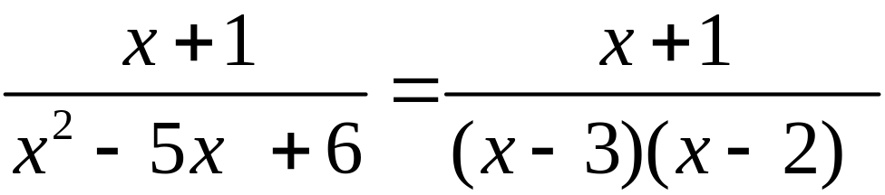
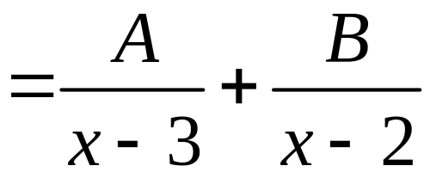
根据代数理论,任何一个真分式都可以分解为若干个部分分式之和,下面通过例题介绍如何使用待定系数法进行分解.
例1 将真分式 分解为部分分式.
解 第一步 先将分母分解因式
x²－5x+6=(x-3)(x－2)
第二步 假定真分式可以分解为

Slide 5
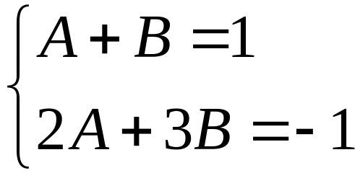
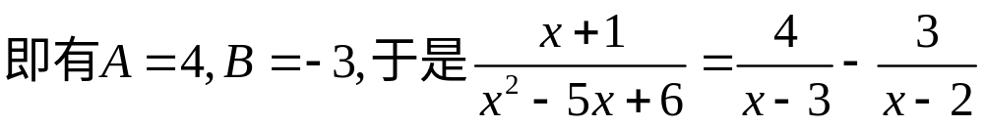
其中A,B为待定系数.
第三步 求待定系数A,B
将上式两端去分母,两端同乘以(x-3)(x-2),得
A(x －2)+B(x-3)=x+1
即
(A+B)x－2A －3B=x+1
两个多项式相等的充要条件是同次幂系数相等,比较同次幂的系数,因此有方程组

Slide 6
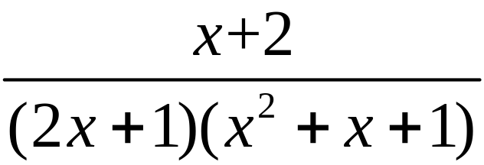
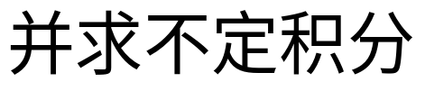
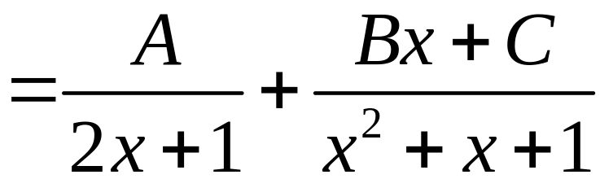
例2 将真分式 分解为部分分式
解
比较等式两端同次幂系数,得方程组

Slide 7
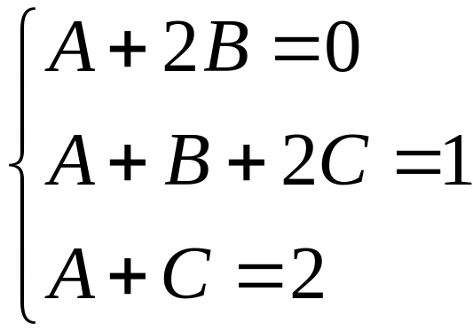


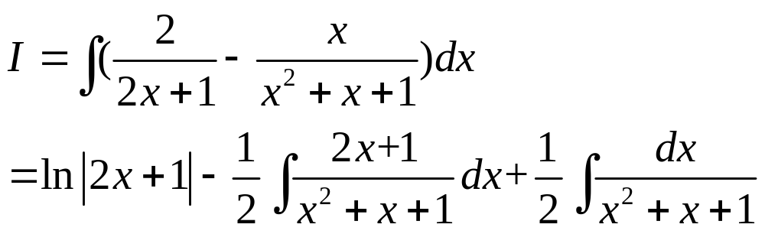
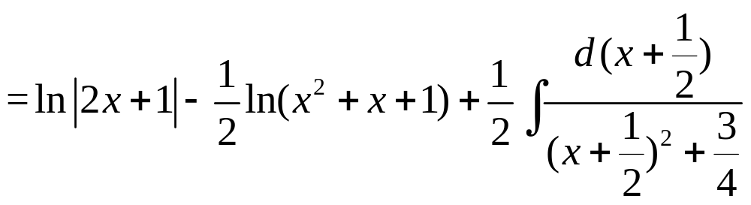
解之,得 .从而

Slide 8
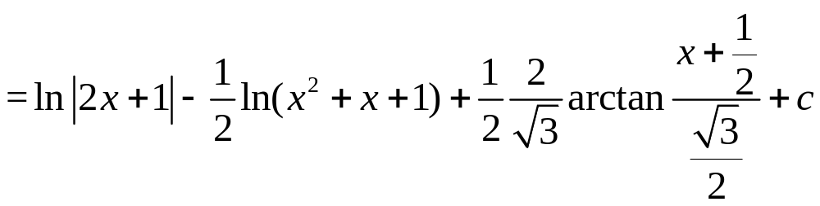
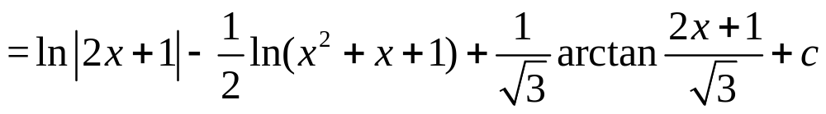



Slide 9
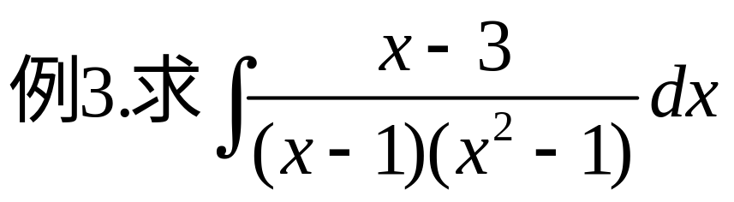
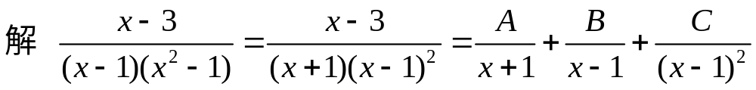
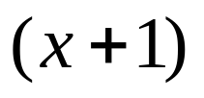


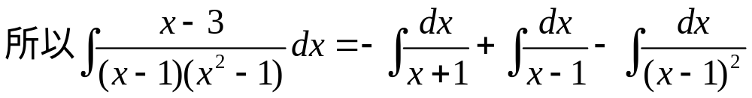
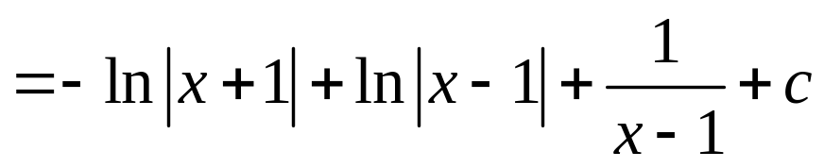

Slide 10
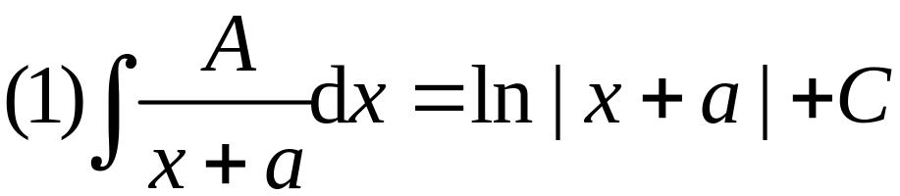
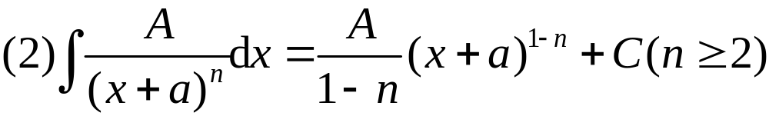
二、最简分式的积分
由于任何真分式都可以分解成最简分式之和,因此,真分式的积分就归结为前面四种最简分式的积分:
(3)可以推导出一个公式,但比较繁琐,一般视具体情况凑微分.
(4)可用递推法求,这里就不再介绍了.

Slide 11
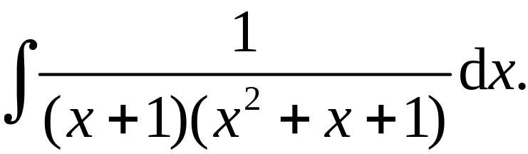
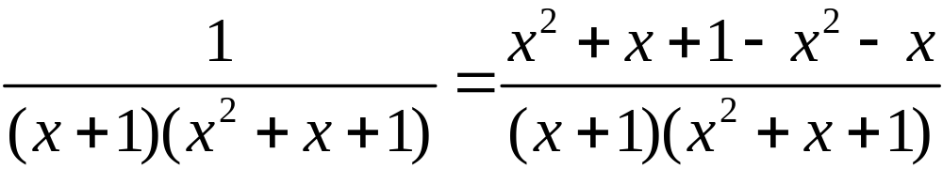
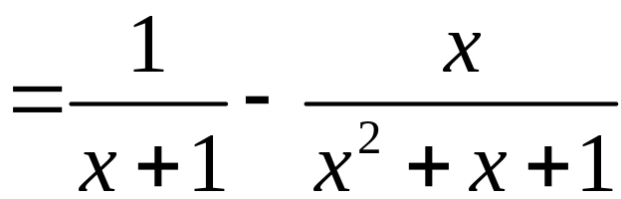
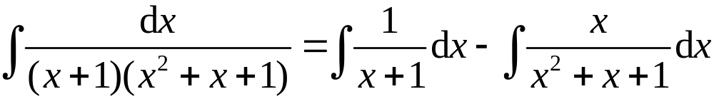
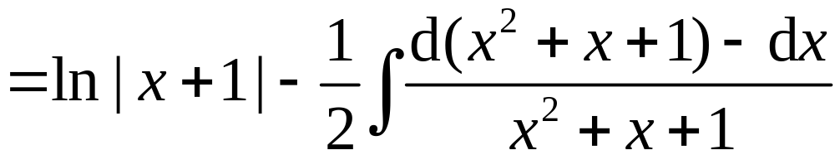
例4 求不定积分
解 由于
所以

Slide 12
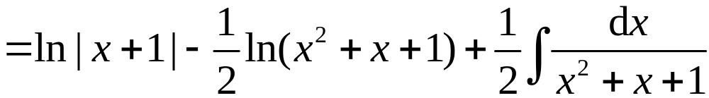
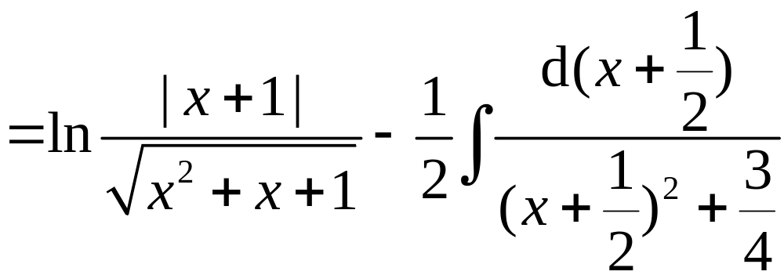
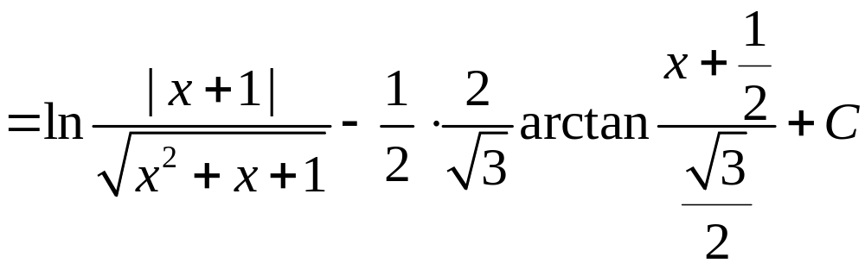
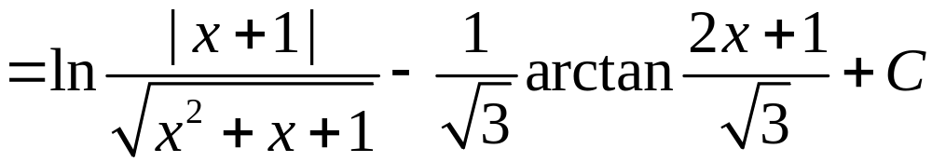

Slide 13
总结以上有理函数的积分,我们可以得到如下的结论:任何有理函数的原函数,一定可以表示成有理函数、对数函数及反正切函数的代数和.

Slide 14
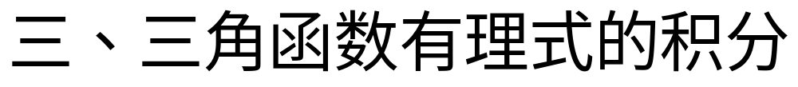
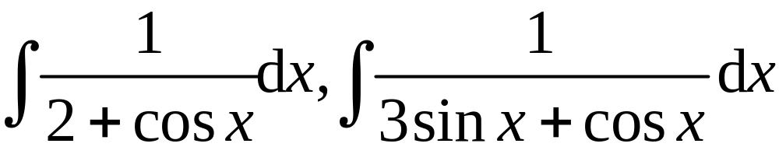
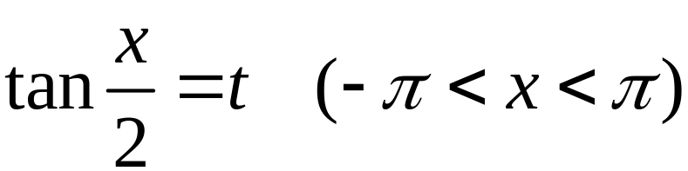

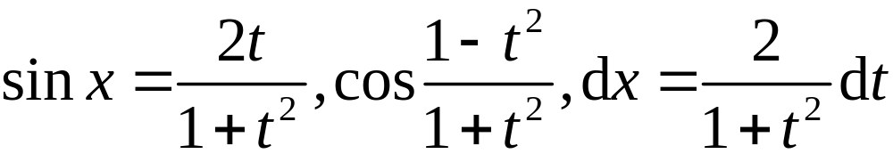
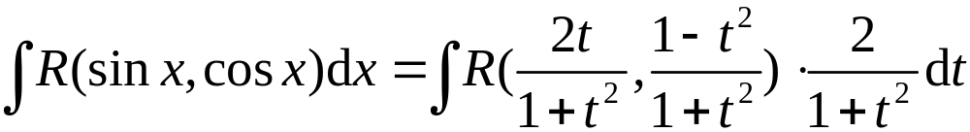
三角函数有理式如 等,都可以用“万能替换”
化成关于t的有理函数,此时

Slide 15
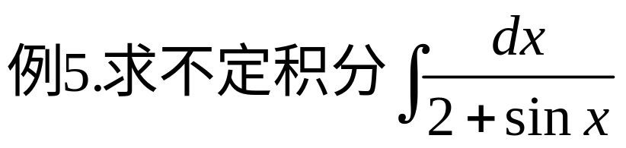
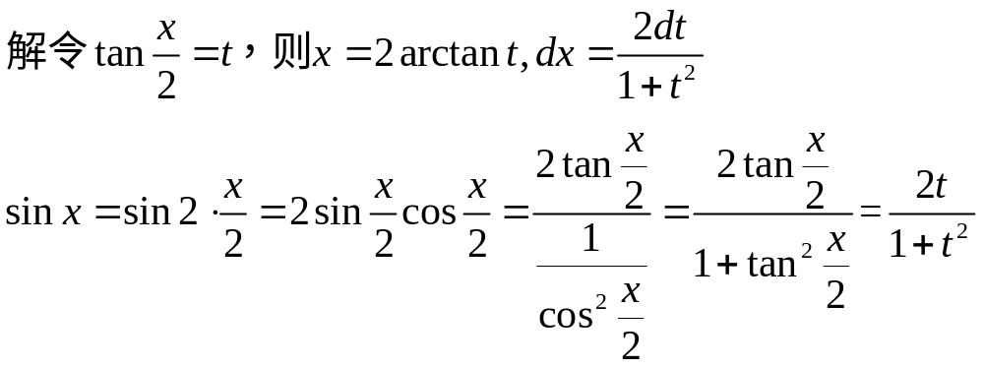
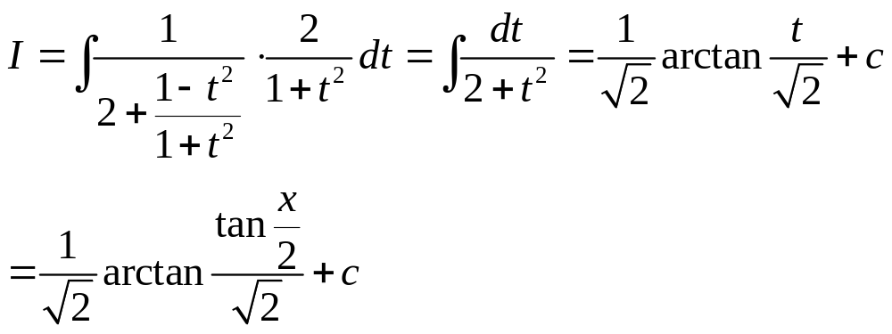

Slide 16
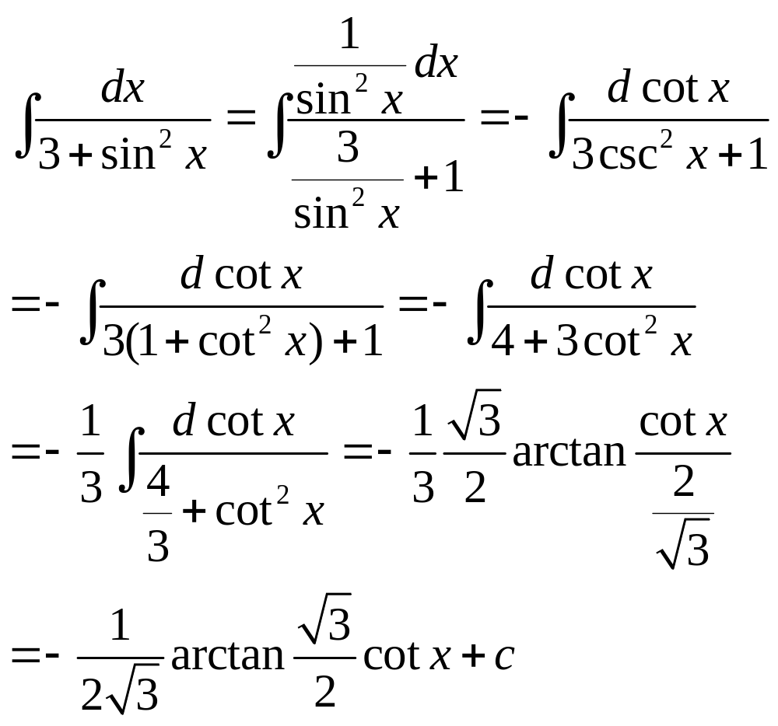

Slide 17
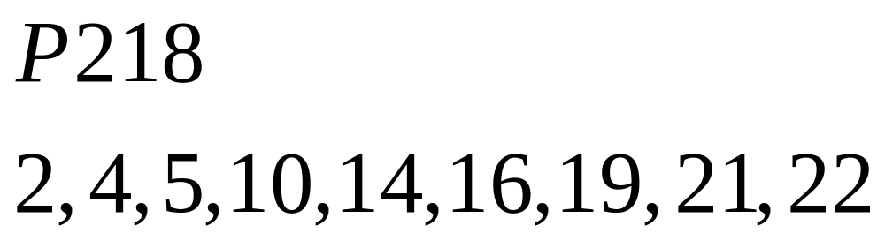
作业 习题4-4

